Slide 1





РОССИЙСКИЙ ПРОИЗВОДИТЕЛЬ c 1990 г.

Slide 2





ООО «ЭКРОСХИМ»
Производство лабораторного оборудования и мебели, услуги по разработке и внедрению, оптовые и розничные продажи.
УЧАСТНИКИ ГРУППЫ КОМПАНИЙ «ЭКРОС»
ООО «ЭКРОС – ТОРГОВЫЙ ДОМ»
Поставки лабораторного оборудования.
2 www.ecohim.ru

Slide 3



2020
2015
Старт серийного производства энерго-дисперсионных рентгеновских спектрометров и дифрактометров
ИСТОРИЯ КОМПАНИИ
2012
Начало экспортной деятельности: старт поставок оборудования в страны ОПЕК. Экспорт производится в Пакистан, Израиль,
Нигерию, Сербию, Саудовскую Аравию и т.д.
Проведение системной реорганизации и смена бизнес-модели
2008
2005
Группа компаний «ЭКРОС» становится крупнейшим производителем лабораторного оборудования в России (1500 сотрудников, 22 представительства)
1999
Получение сертификата международного стандарта качества системы менеджмента ISO 9001:2000
1997
Собственное пластиковое производство
1993
Лабораторная мебель (линейка ЭКОЛОГИЯ)
1991
Государственные стандартные образцы
1990
Общелабораторное оборудование
Дата основания группы компаний ЭКРОС. Название «ЭКРОС» является комбинацией слов
«Экология России», т.к. изначально компанию фокусировалась на проблеме анализа находящихся в окружающей природной среде антропогенных высокотоксичных веществ.
3 www.ecohim.ru

Slide 4

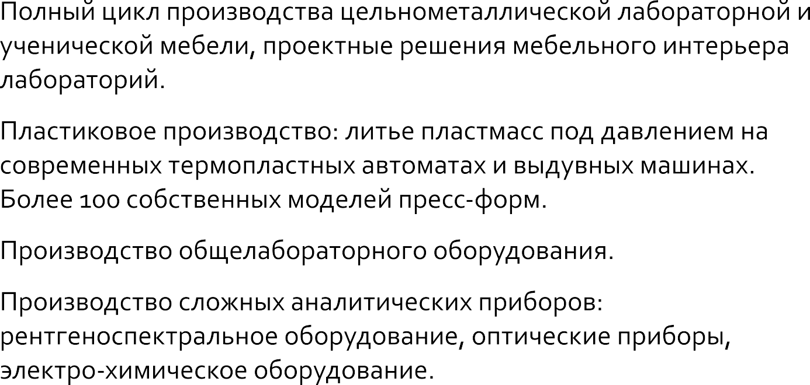

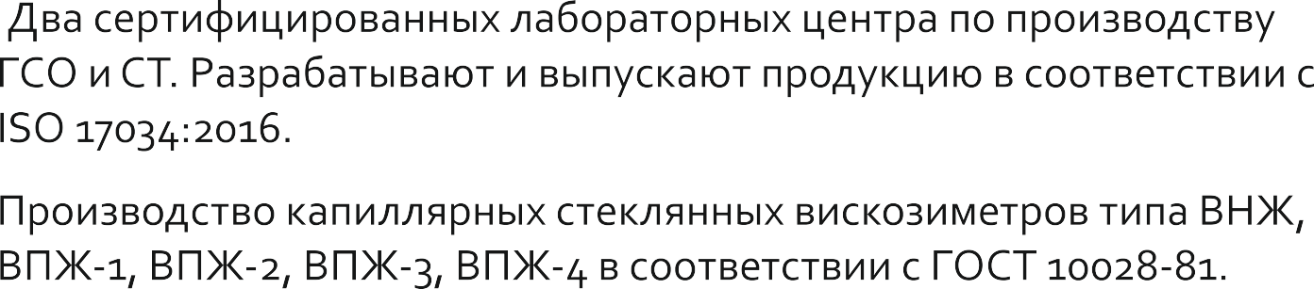
ЭКРОСХИМ СЕГОДНЯ
Крупный российский производитель лабораторного и аналитического оборудования
4 www.ecohim.ru

Slide 5
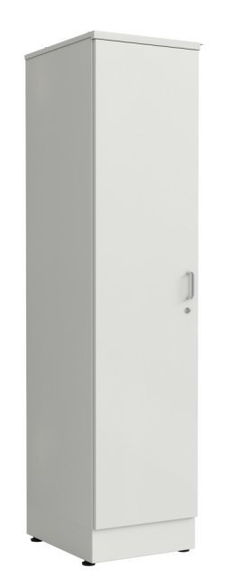
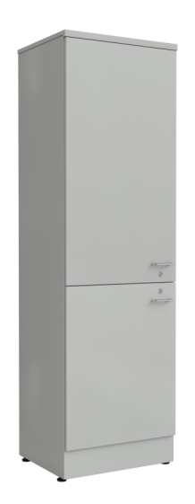
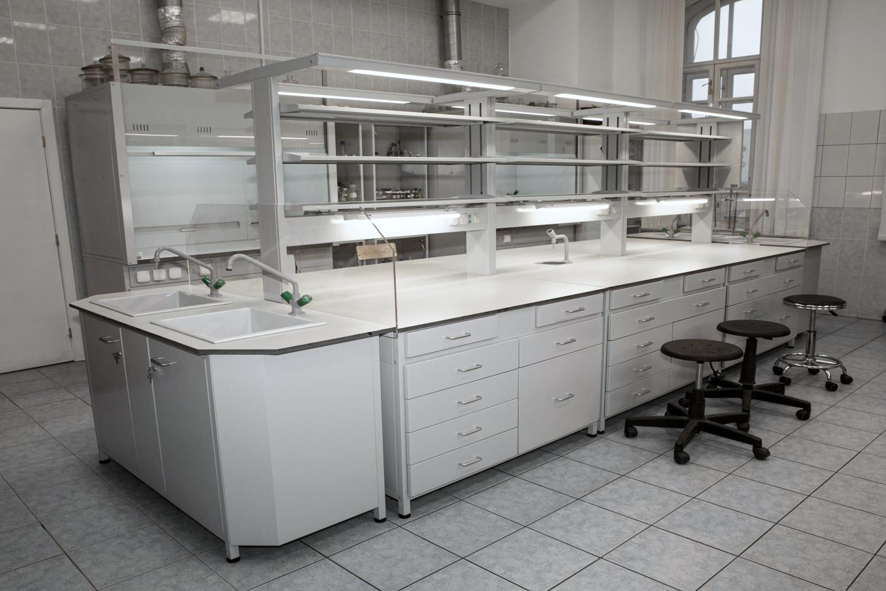
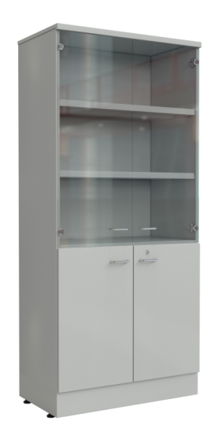
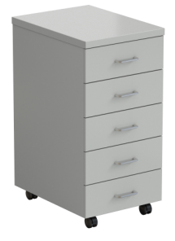
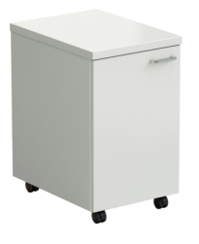
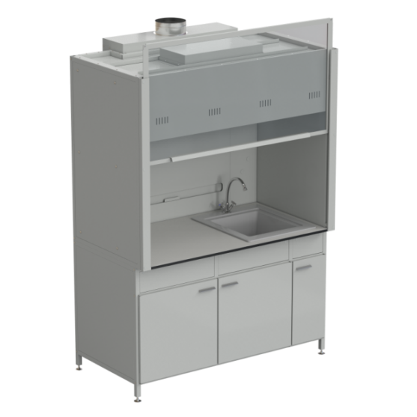
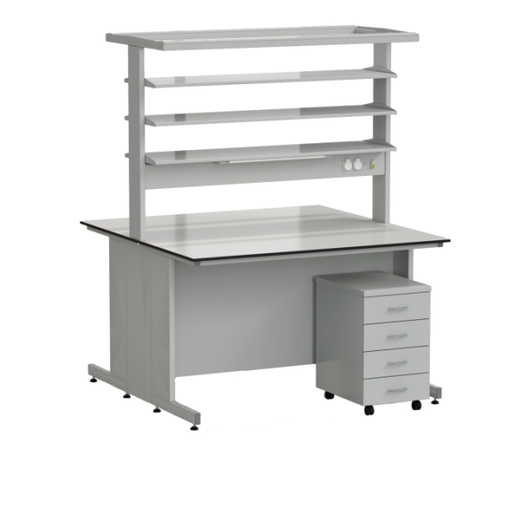
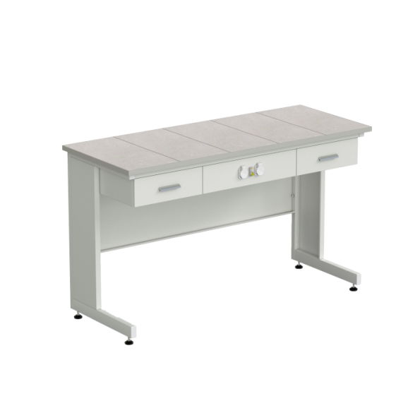
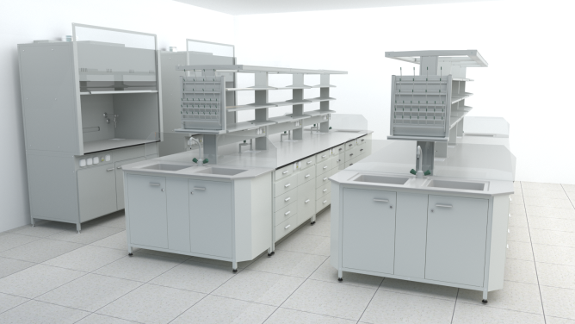
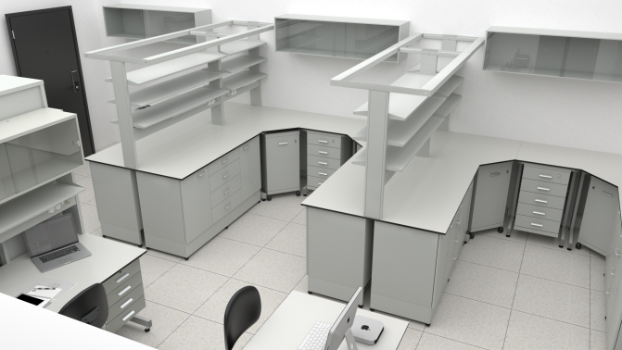
ПРОИЗВОДСТВО ЛАБОРАТОРНОЙ МЕБЕЛИ
5 www.ecohim.ru

Slide 6

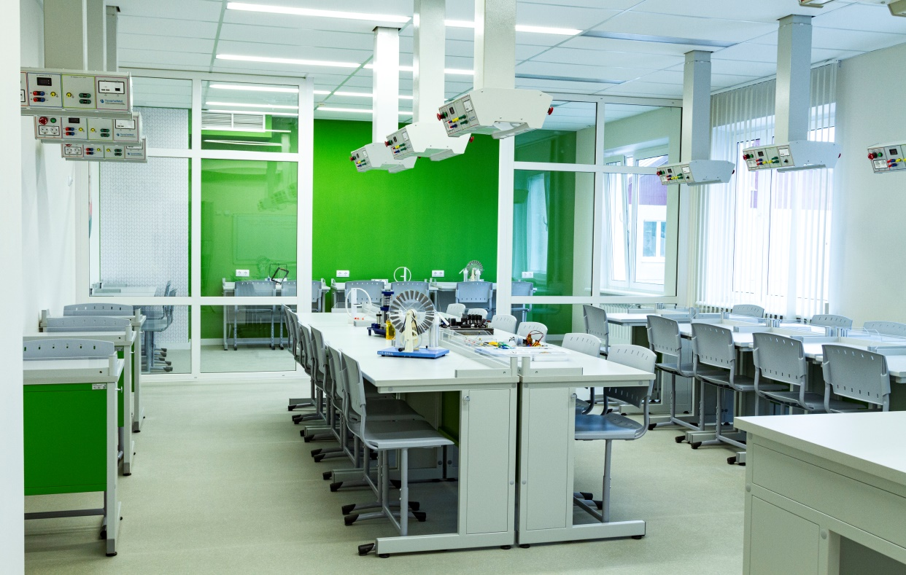

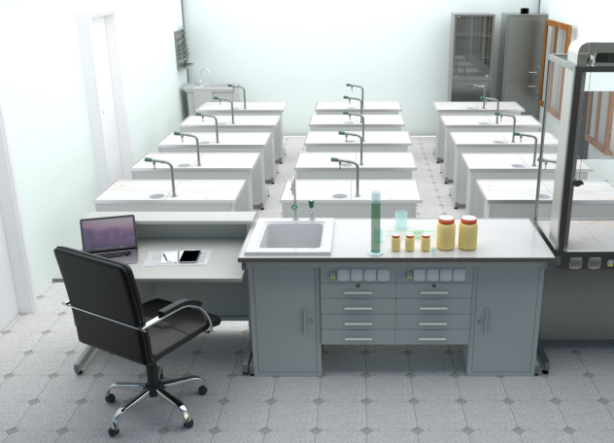
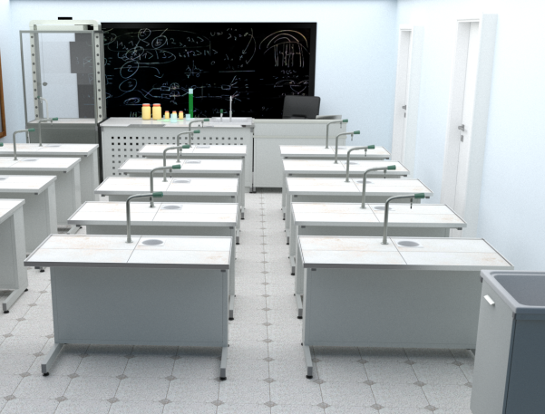
УЧЕНИЧЕСКАЯ МЕБЕЛЬ «ЭВРИКА»
6 www.ecohim.ru

Slide 7

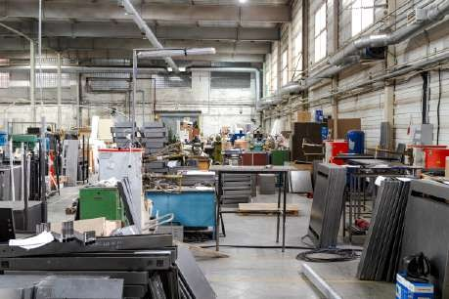
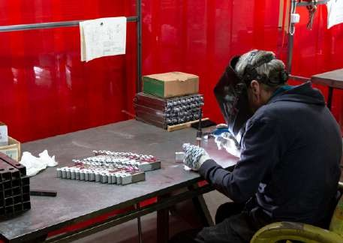
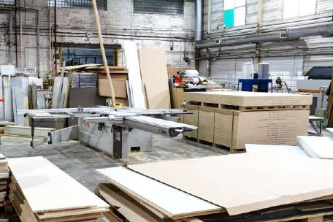

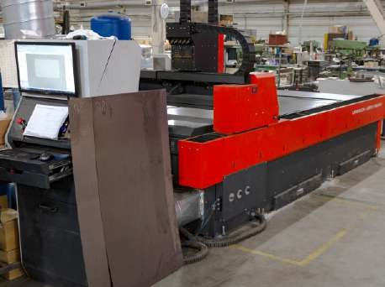
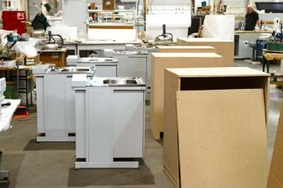
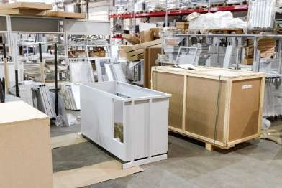
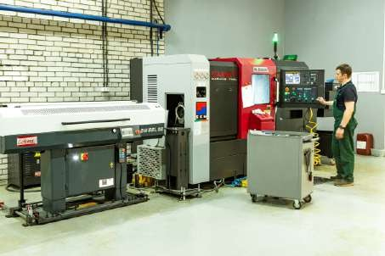
МЕБЕЛЬНОЕ ПРОИЗВОДСТВО
7 www.ecohim.ru

Slide 8


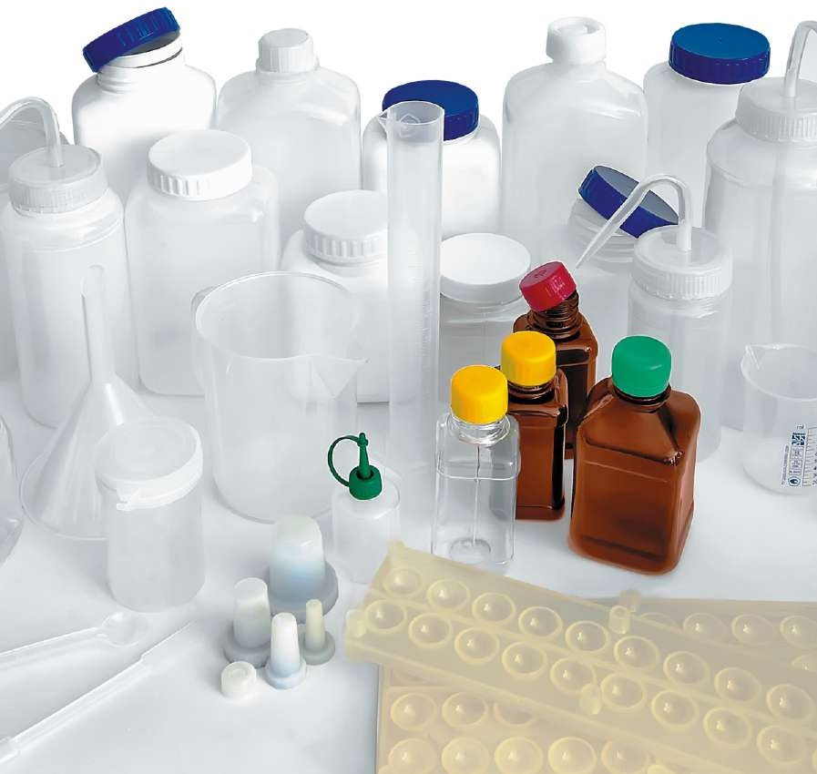

ЛАБОРАТОРНАЯ ПОСУДА
И
ИЗДЕЛИЯ ИЗ ПЛАСТМАССЫ
Литье под давлением на современных термопластных автоматах и выдувных машинах. Более 100 собственных моделей пресс-форм.
8 www.ecohim.ru

Slide 9


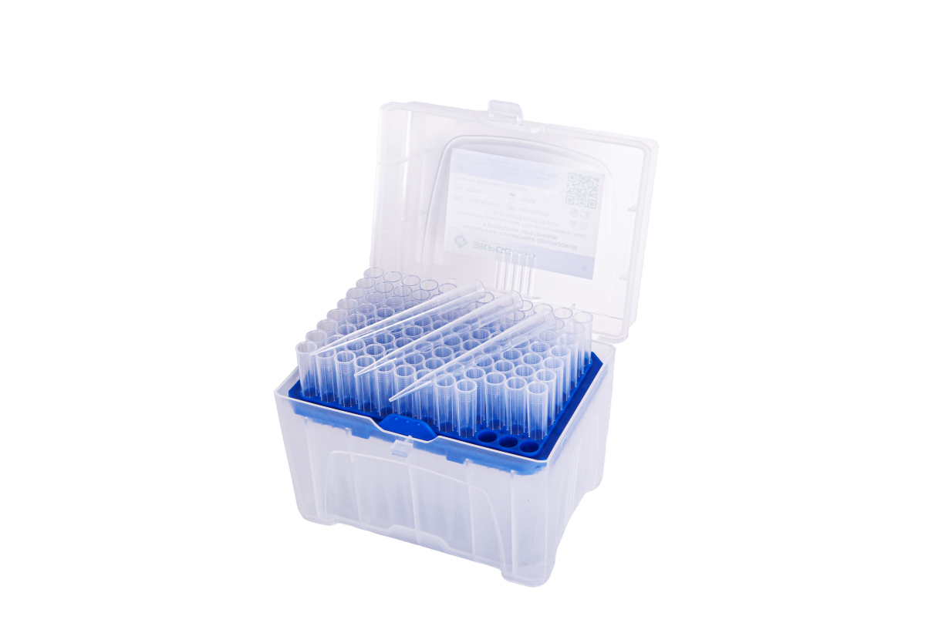


НАКОНЕЧНИКИ ДЛЯ МЕХАНИЧЕСКИХ ДОЗАТОРОВ
9 www.ecohim.ru

Slide 10


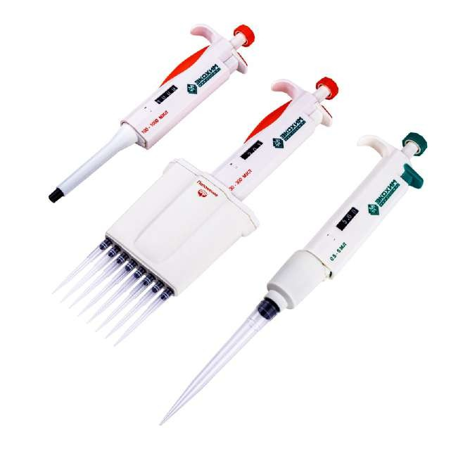
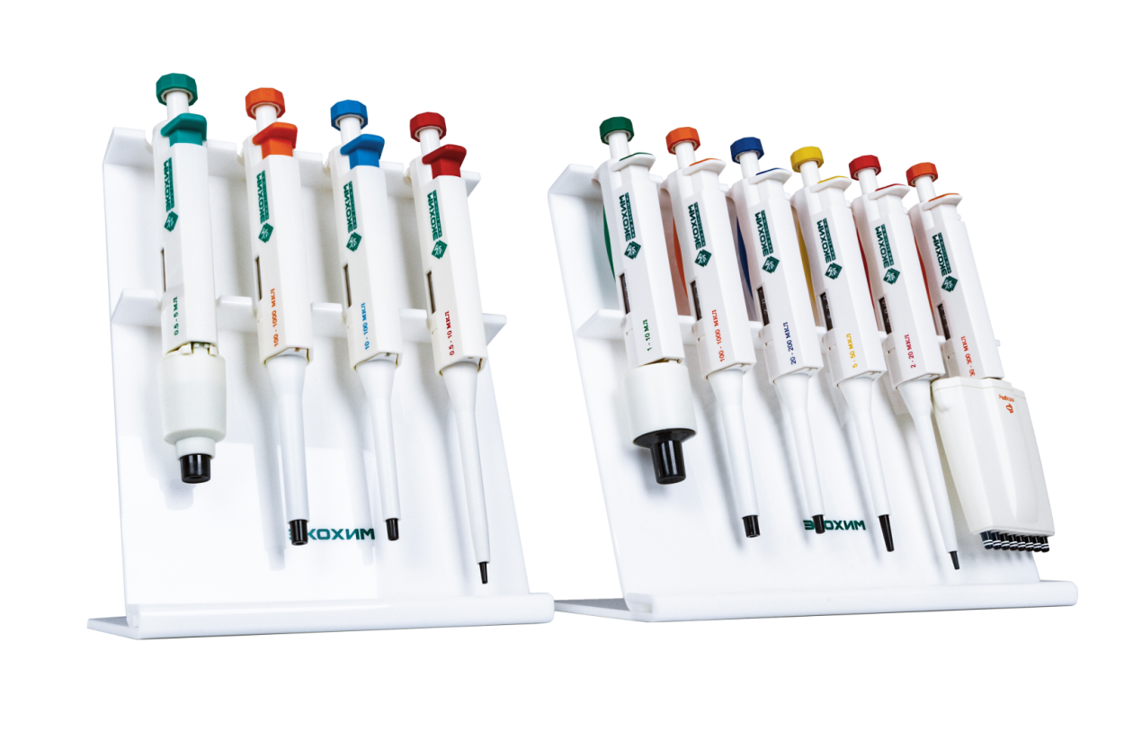
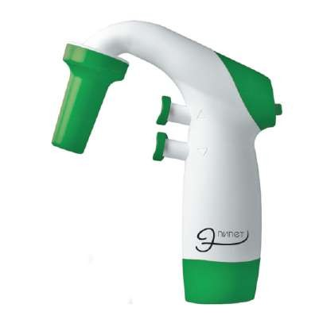
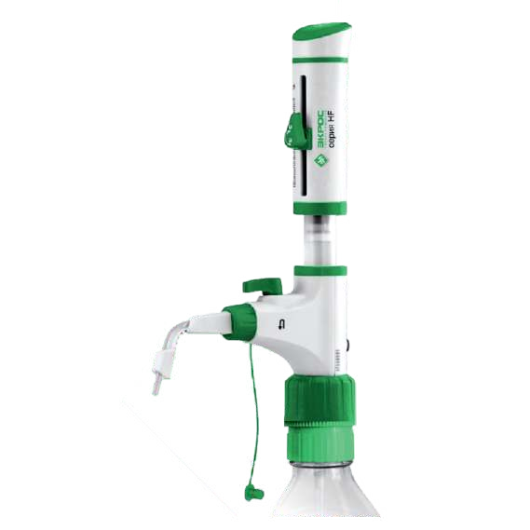

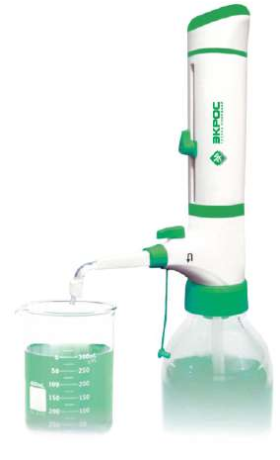
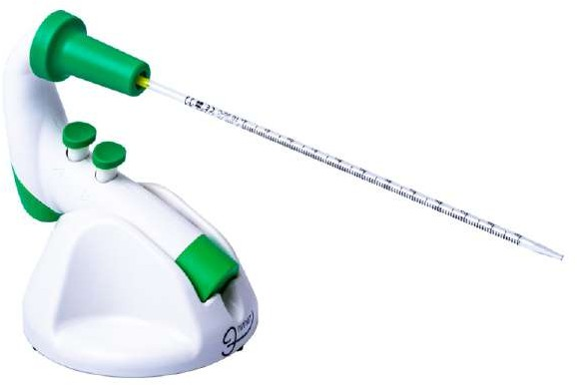


ДОЗИРУЮЩИЕ УСТРОЙСТВА:
Механические дозаторы.
Автоматические дозаторы.
Диспенсеры.
10 www.ecohim.ru

Slide 11

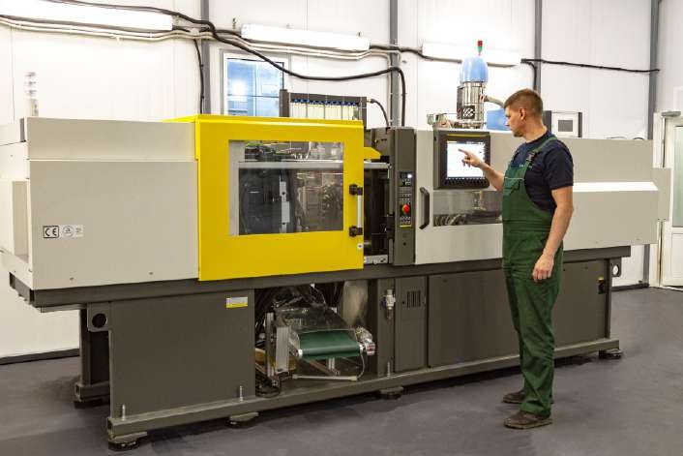

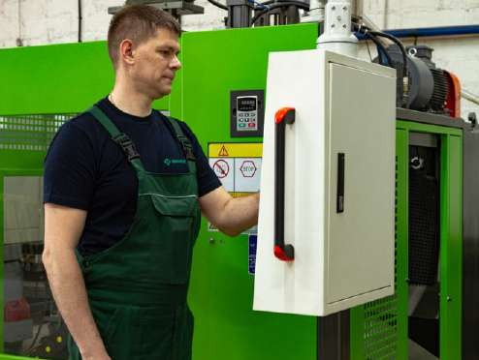
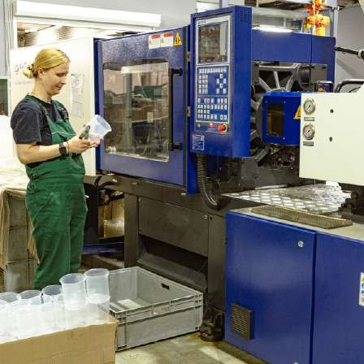
ПРОИЗВОДСТВО ИЗДЕЛИЙ ИЗ ПЛАСТМАССЫ
11 www.ecohim.ru
11 www.ecohim.ru

Slide 12
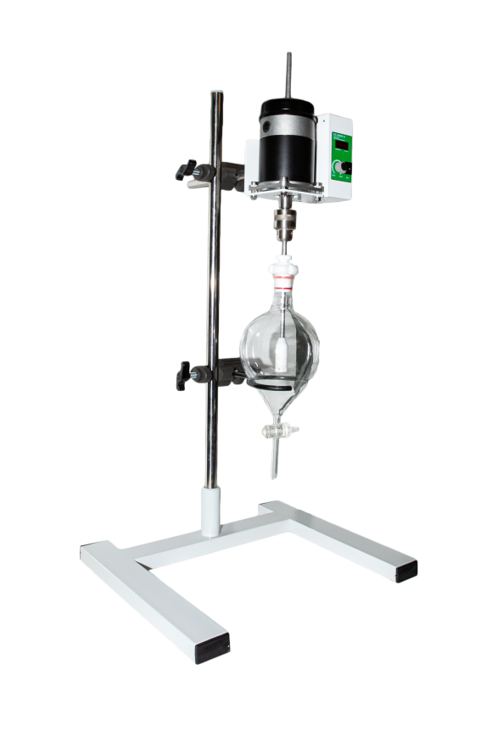

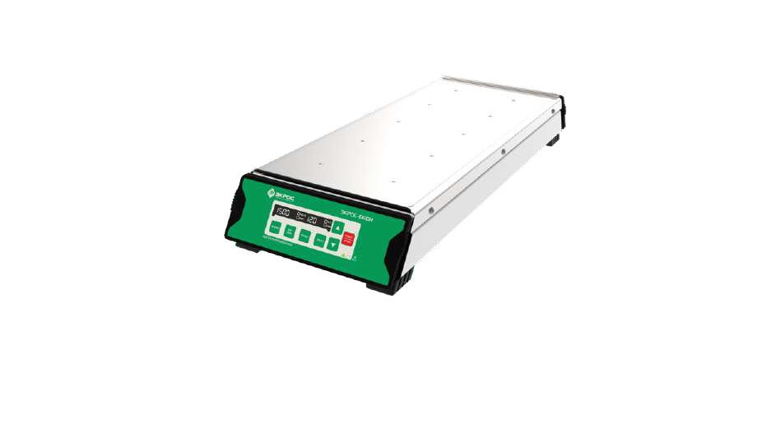
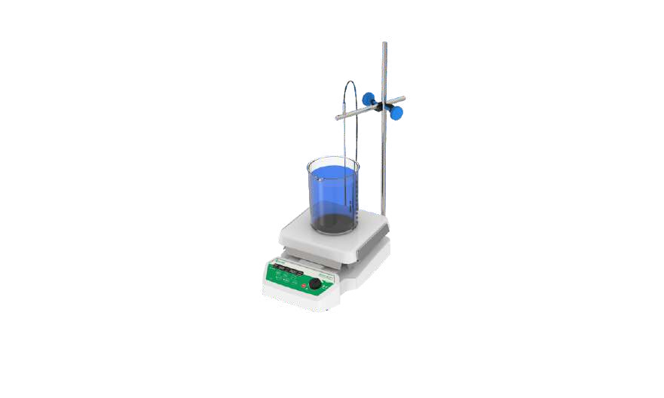
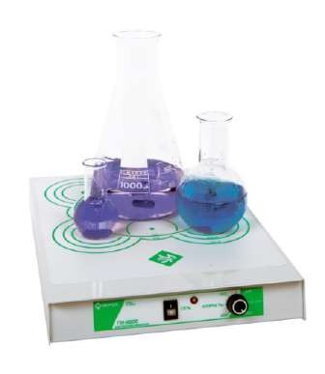
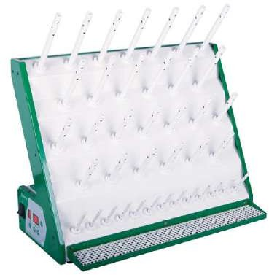
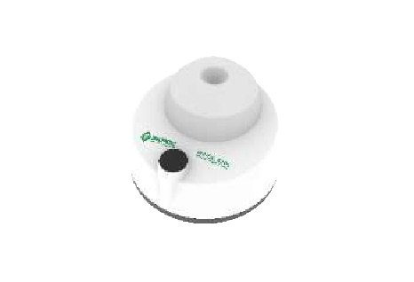
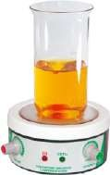
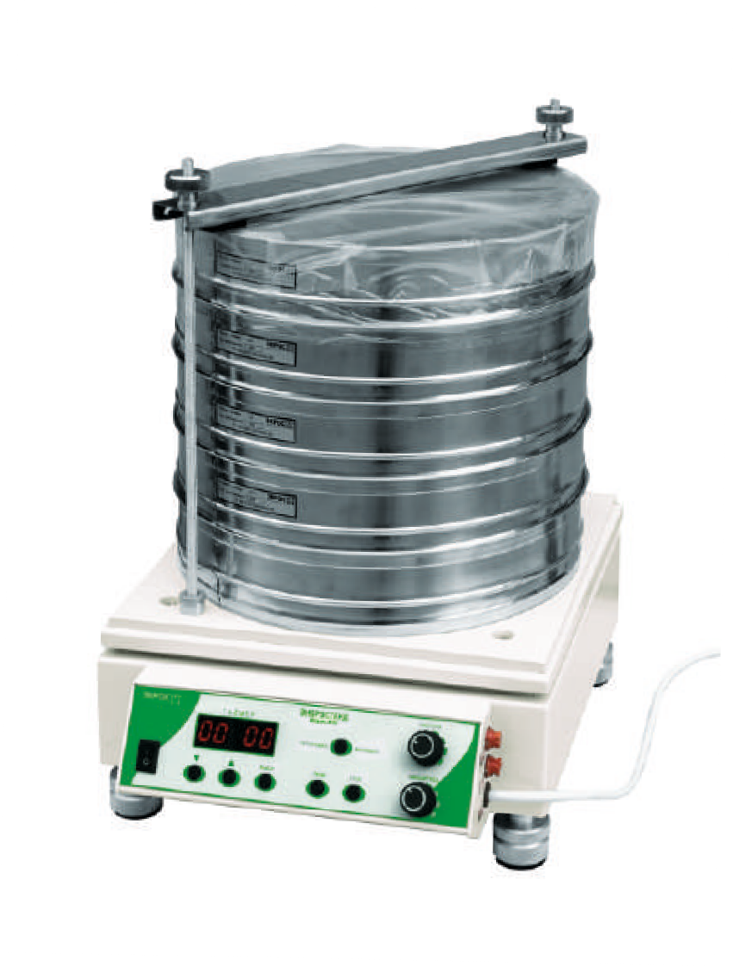
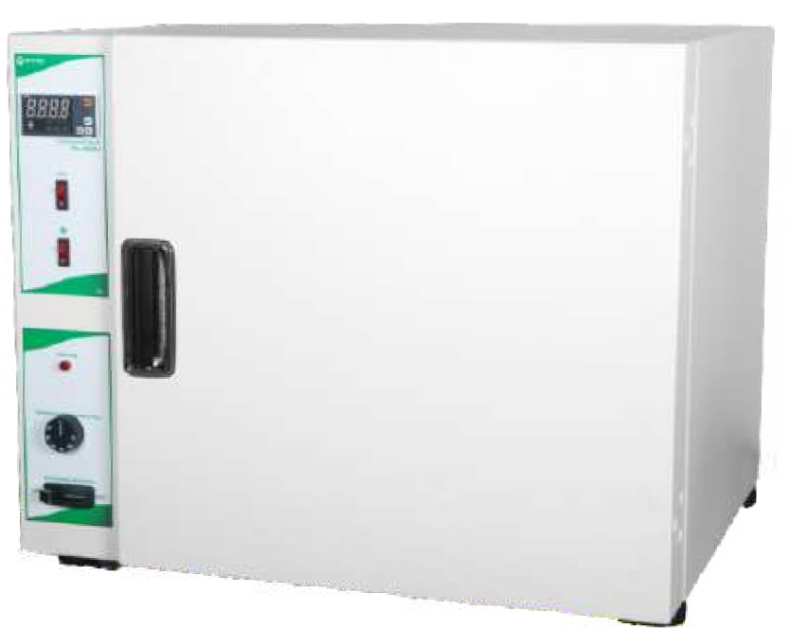
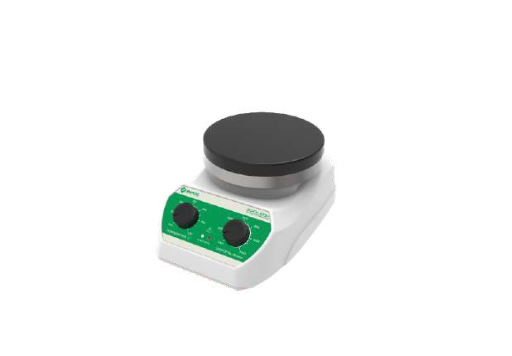

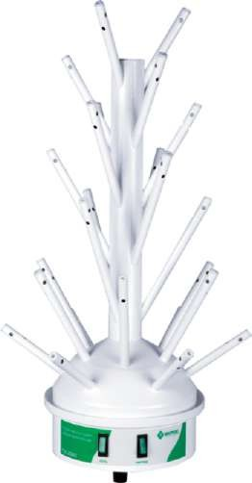
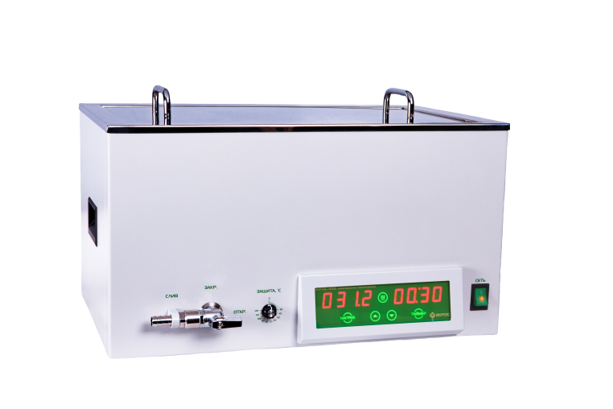
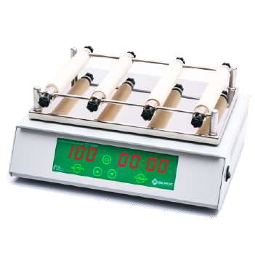

ПРОИЗВОДСТВО ОБЩЕЛАБОРАТОРНОГО ОБОРУДОВАНИЯ
12 www.ecohim.ru
12 www.ecohim.ru

Slide 13

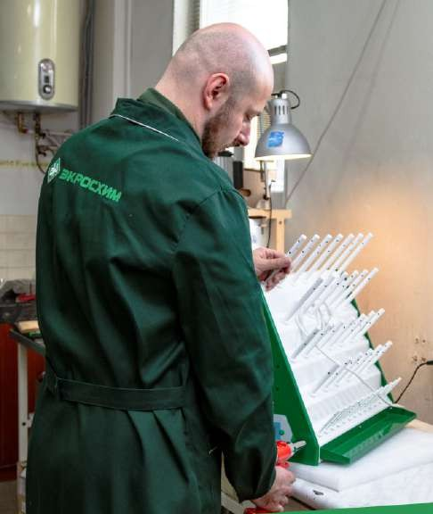
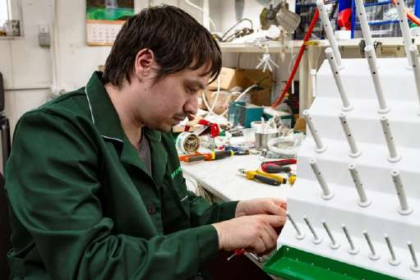

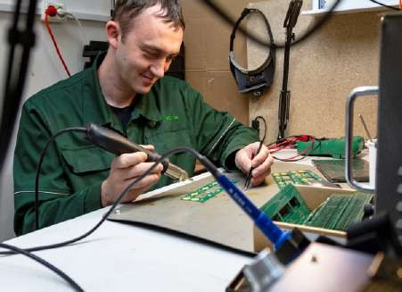

ПРОИЗВОДСТВО ОБЩЕЛАБОРАТОРНОГО ОБОРУДОВАНИЯ
13 www.ecohim.ru

Slide 14











Энергодисперсионный рентгенофлуоресцентный спектрометр ЭКРОС XRF-9700
«STARFISH»
РЕНТГЕНОСПЕКТРАЛЬНОЕ ОБОРУДОВАНИЕ
Рентгеновский аналитический микрозонд ЭКРОС XRF-9720
«STINGRAY»
Энергодисперсионный рентгенофлуоресцентный анализатор серы
ЭКРОС-7700
Компактный рентгенофлуоресцентный спектрометр
ЭКРОС XRF-9710 «PEARL»
Рентгеновские настольные дифрактометры серии ЭКРОС XRD
14 www.ecohim.ru

Slide 15







ПРОИЗВОДСТВО РЕНТГЕНОСПЕКТРАЛЬНОГО ОБОРУДОВАНИЯ
15 www.ecohim.ru

Slide 16





ОПТИЧЕСКИЕ ПРИБОРЫ:
Спектрофотометр ПЭ-5300ВИ
Спектрофотометры – рабочий диапазон от УФ до видимого спектра.
Концентратомеры нефтепродуктов – в ИК диапазоне
Концентратомер ЭКРОС-5700
Спектрофотометры
ПЭ-5400ВИ и ПЭ-5400УФ
16 www.ecohim.ru

Slide 17







ПРОИЗВОДСТВО ОПТИЧЕСКИХ ПРИБОРОВ
17 www.ecohim.ru

Slide 18



ЭЛЕКТРОХИМИЧЕСКОЕ ОБОРУДОВАНИЕ:
Титратор Фишера кулонометрический с системой замены реактива.
18 www.ecohim.ru

Slide 19



ПРОИЗВОДСТВО ЭЛЕКТРОХИМИЧЕСКОГО ОБОРУДОВАНИЯ:
19 www.ecohim.ru

Slide 20


















Стандартные образцы нефтехимии и экотоксикантов, стандарт-титры, волюмометрические
и буферные растворы, индикаторная бумага
20 www.ecohim.ru

Slide 21






ПРОИЗВОДСТВО ГСО, СТАНДАРТ-ТИТРОВ, ВОЛЮМОМЕТРИЧЕСКИХ И БУФЕРНЫХ РАСТВОРОВ
21 www.ecohim.ru

Slide 22


ВИСКОЗИМЕТРЫ СТЕКЛЯННЫЕ КАПИЛЛЯРНЫЕ:
Для прозрачных жидкостей: ВПЖ-1, ВПЖ-2, ВПЖ-3, ВПЖ-4.
Для непрозрачных жидкостей: ВНЖ.
22 www.ecohim.ru

Slide 23









ПРОИЗВОДСТВО ВИСКОЗИМЕТРОВ
23 www.ecohim.ru

Slide 24








ОТДЕЛ ПРОДАЖ
Мы всегда Вам рады!
+7(812) 322-96-00, 449-31-22, 449-31-23
sale@ecohim.ru
24 www.ecohim.ru

Slide 25



ПРОИЗВОДСТВЕННЫЕ ПЛОЩАДИ:
составляют почти 10000 кв.м
НОМЕНКЛАТУРА ПРОИЗВОДИМЫХ ТОВАРОВ:
более 3000 видов наименований
КОНСТРУКТОРСКОЕ БЮРО:
осуществляет разработку
и проектирование опытных образцов продукции и подготовку
к серийному выпуску
СИСТЕМА МЕНЕДЖМЕНТА КАЧЕСТВА:
соответствует требованиям ГОСТ Р ИСО 9001-2015
(ISO 9001:2015)
25 www.ecohim.ru

Slide 26





Это более 4000 торгующих организаций, поставляющих продукцию производства ГК ЭКРОС по всей России.
Это самые надежные и крупные компании по поставке лабораторного оборудования в каждом регионе РФ.
Это более 7000 конечных потребителей нашей продукции: это лаборатории крупнейших нефтяных предприятий, производственных объединений, государственных контролирующих учреждений, медицинских организаций, вузов, школ и пр.
НАШИ ПАРТНЕРЫ
26 www.ecohim.ru

Slide 27

ООО “ЭКРОСХИМ”
Телефон: +7(812) 322-96-00,
449-31-22, 449-31-23
E-mail: info@ecohim.ru
www.ecohim.ru
27 www.ecohim.ru

